Slide 1

PROJETO
Desenvolvimento de ferramentas computacionais
para igualdade de gênero na ciência da computação.

Slide 2
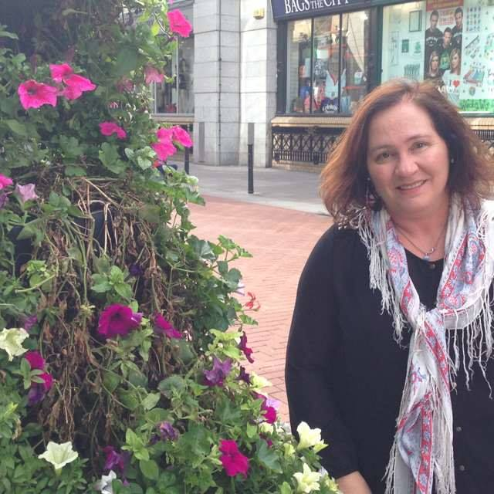
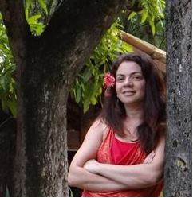
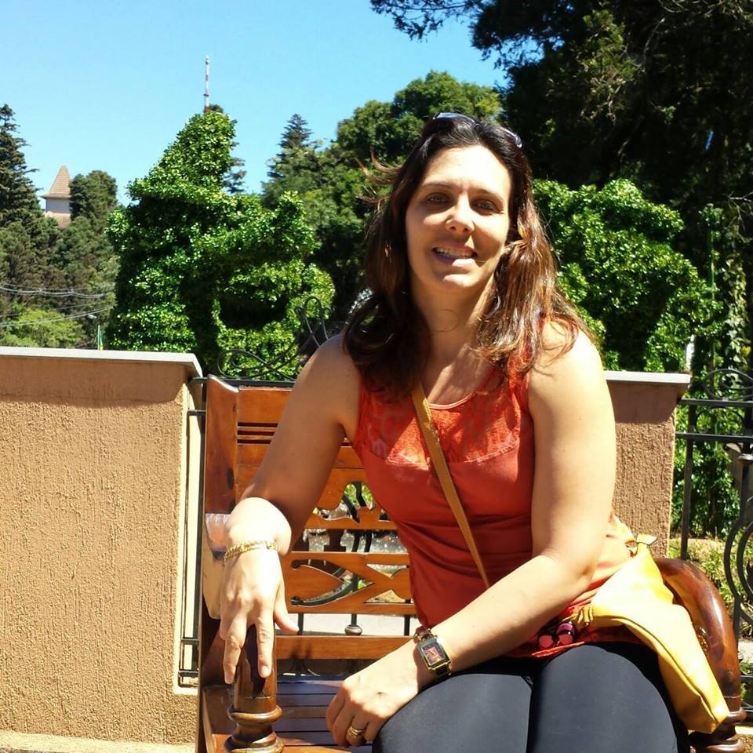
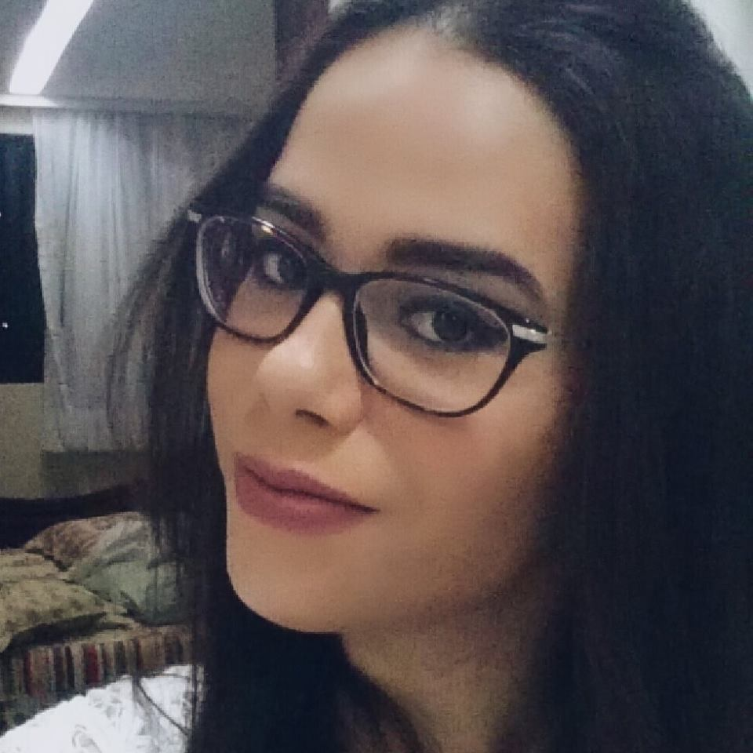

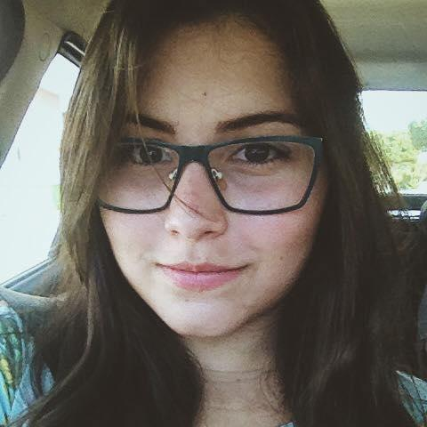


Formação
Coordenação:
Equipe:
Josilene Aires Danielle Rousy Giorgia Mattos
Lívia Isabela Bianca Luana Samiris

Slide 3
Sumário
Motivação
Objetivos
Requisitos de Alto Nível
Planejamento
Questões
Entregáveis
Restrições
Requisitos para aprovação do projeto
Ambiente - Atividades
Ambiente - Repositório
Cronograma
Referências

Slide 4
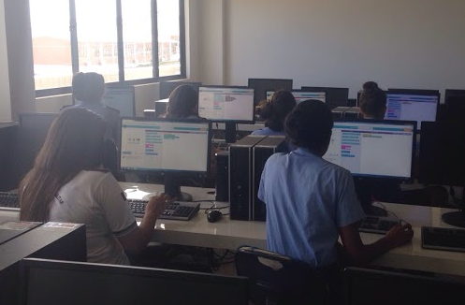
Motivação
O projeto Meninas na Ciência da Computação sentiu a necessidade de não apenas ensinar de forma lúdica conceitos computacionais, como também de avaliar o conhecimento das alunas do ensino médio em lógica, afim de direcionar as aulas de maneira mais precisa e eficiente.

Slide 5

Objetivos
Avaliar o nível de lógica de alunas do ensino fundamental e médio
Melhorar de forma lúdica o aprendizado de lógica matemática e computacional
Utilizar essas informações para planejar estratégias de ensino de programação
Promover o incentivo à participação de mais alunas na descoberta sobre a área

Slide 6
Requisitos de Alto Nível
Design simples e original
Fácil usabilidade
Feedback das questões em tempo real
Perfil único para alunas(os) e professores
Fácil acesso aos dados de desempenho das alunas(os)

Slide 7
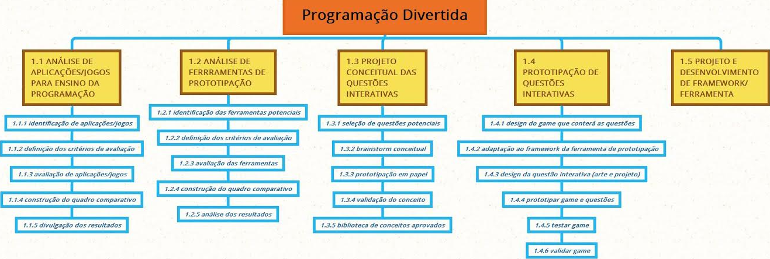
Planejamento

Slide 8
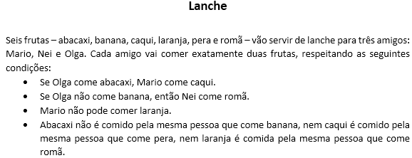
Questões
Brainstorm de questões:
Como colocar as questões de forma interativa?
Exemplos de questões possíveis: podem ser representadas através de figuras

Slide 9
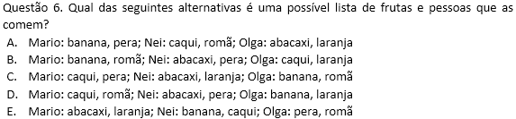
Questões

Slide 10
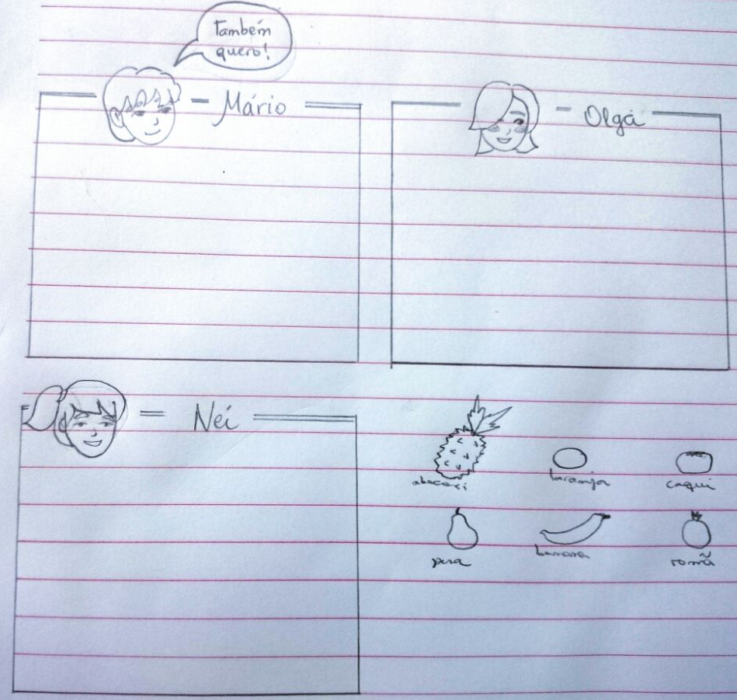
Questões – Exemplo

Slide 11
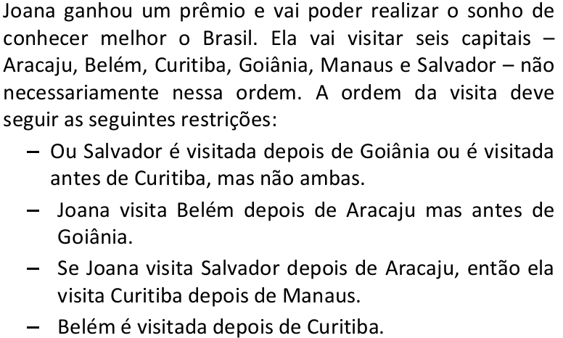
Questões mais difíceis de prototipar

Slide 12
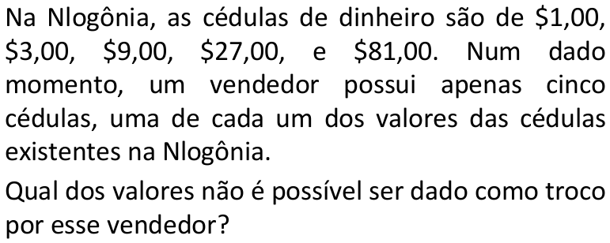
Questões mais difíceis de prototipar

Slide 13
Entregáveis
Relatório de aplicações/jogos para ensino de programação existentes
Relatório de ferramentas de prototipação
Ferramenta móvel para estudo de lógica

Slide 14
Restrições
Atividades de planejamento do projeto documentadas durante todo o ciclo de vida do projeto
Não remuneração aos voluntários
Artefatos do projeto não devem ser compartilhados
Qualquer contratação necessária, como a de um Designer, deve ter autorização dos patrocinadores do projeto
Laboratório e máquinas de uso exclusivo à equipe do projeto e outros membros do projeto Meninas na Ciência da Computação

Slide 15
Requisitos para aprovação do projeto
Design simples e original que não precise de muitos tempo de adaptação
Aplicação de fácil usabilidade
Feedback das questões
Acesso aos resultados dos testes

Slide 16
Ambiente - Atividades
Trello: Ferramenta para organização de projetos em blocos, que organizam listas de atividades e as detalham através de cartões
Um bloco para as etapas de pesquisa e outro para as etapas com respeito à prototipação
As atividades neste ambiente são detalhadas a nível de descrição, equipe, data, prioridade, entre outros, e permite tirar dúvidas específicas em cada cartão

Slide 17
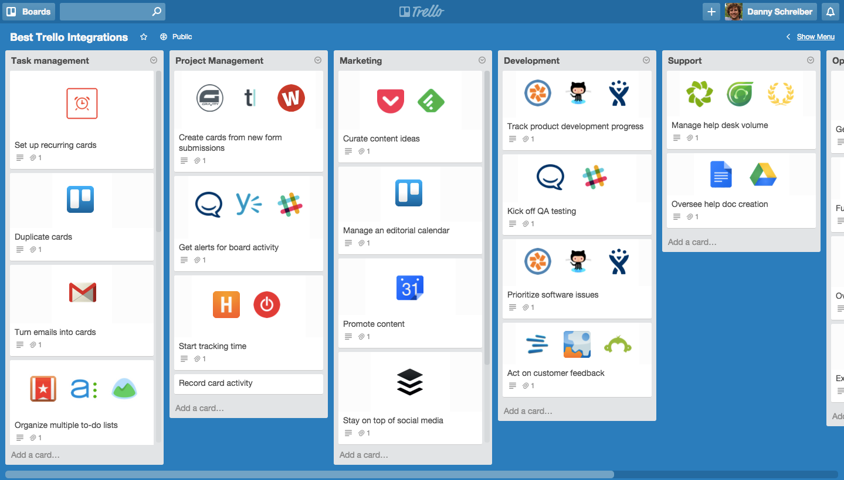

Slide 18
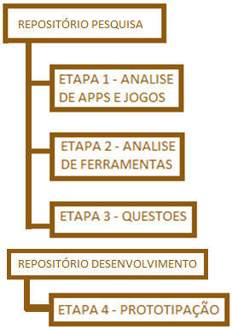
Ambiente - Repositório
Diretório do projeto no repositório do Github para acesso controlado à arquivos compartilhados
As três primeiras etapas ficam em um repositório comum, organizadas em pastas
A etapa de prototipação em um outro repositório

Slide 19
Cronograma - Datas
Configurar e aderir ambientes de trabalho – 2 semanas
Etapa 1 – 2 semanas (sugestão)
Etapa 2 – 2 semanas
Etapa 3 – 2 semanas
Etapa 4 – Indefinido
Paralelo

Slide 20
Referências
Trello: https://trello.com
Github: https://github.com/

Slide 21
Sugestões - Dúvidas

